Slide 1
Arquitetura de Redes de Computadores
Capítulo 1
Anselmo Júnior 16213065
Marília Neide 16211534

Slide 2
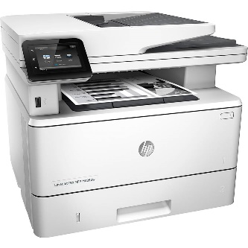
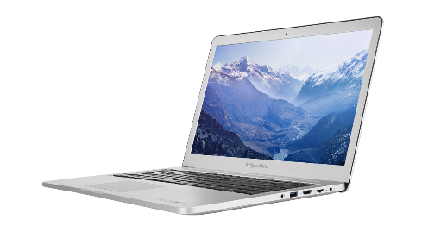
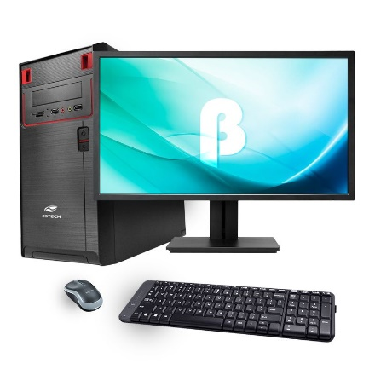
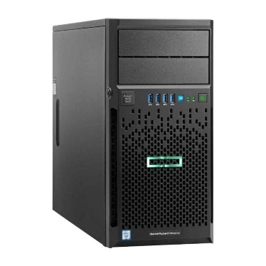
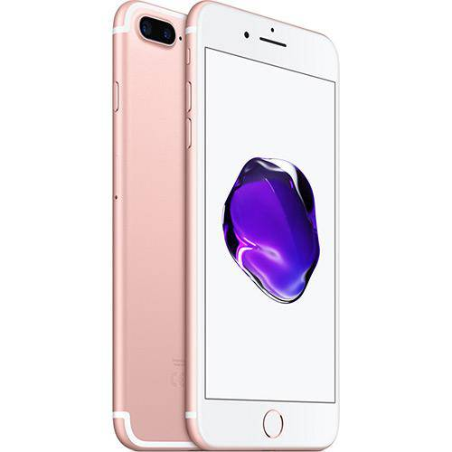
Alguns dos dispositivos que utilizam rede

Slide 3
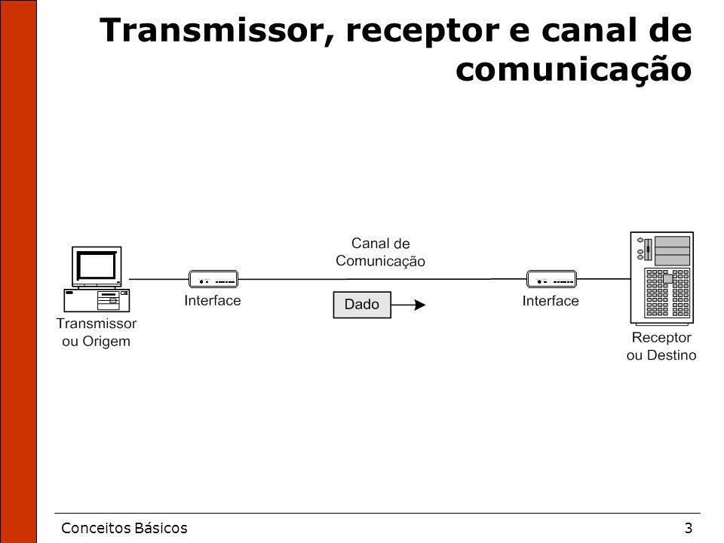
Transmissor, Receptor e Canal de Comunicação

Slide 4

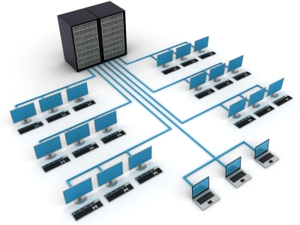
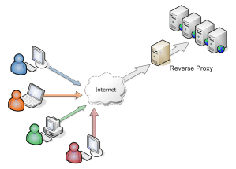
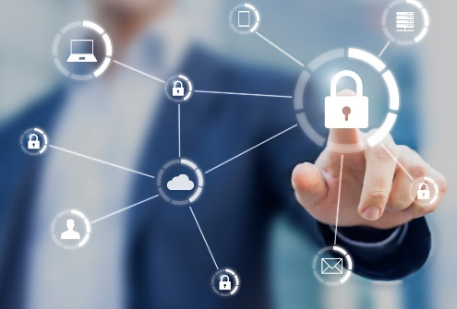
Parâmetros para avaliação
Custo
Desempenho
Escalabilidade
Disponibilidade
Segurança
Padronização

Slide 5
Redes locais, Metropolitanas e Distribuídas
Wan
Man
Lan
Lan: Rede local
Man: Rede metropolitana
Wan: Rede distribuída

Slide 6
Rede Metropolitana
Rede Distribuída
Rede local
Rede local
Brasil -RJ
Rede local
Rede local
Brasil -RJ
Área metropolitana
Rede local
Rede local
Brasil -RJ
Rede local
Rede local
Rede local
Brasil -RJ
Rede local
Brasil -RJ
Rede local
Brasil -RJ

Slide 7
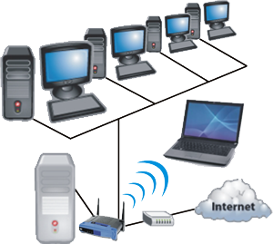
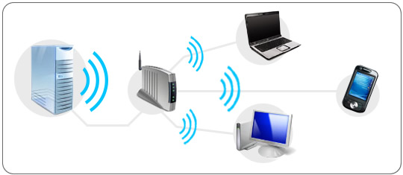
Redes cabeadas
Redes sem fio
Menores taxas de erro
Velocidade maiores de transmissão
Segurança
Baixo custo
Facilidade de conexão
Mobilidade dos dispositivos

Slide 8
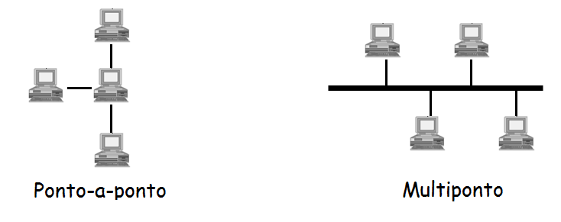
Redes Ponto a Ponto e Multiponto

Slide 9
Comutação por circuito
É estabelecido um caminho interligando origem e destino, chamado de circuito;
O circuito é criado antes do início da mensagem e permanece dedicado até o final;
A comutação por circuito pode ser comparada a uma ligação telefônica. A liga para B e caso haja uma um caminho disponível , o telefone B irá tocar. Ao atender o telefone, B estabelece o circuito e a conversa com A pode ser iniciada;
Caso um disposto C queira se comunicar com B, não será possível, pois o circuito já está alocado.

Slide 10
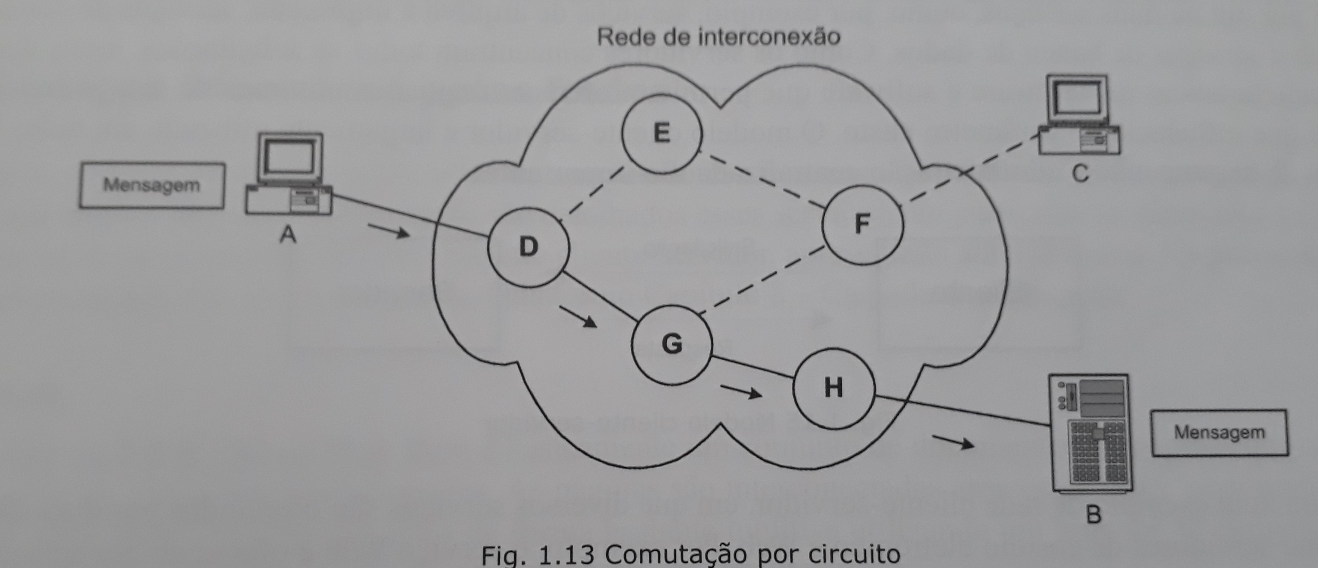
Comutação por circuito

Slide 11
Comutação por pacotes
Não existe circuito dedicado ligando origem ao destino;
As mensagens são divididas em pedaços menores, chamados de pacotes;
Cada um recebe um endereço de destino, que pode ser um endereço IP;
Os pacotes são encaminhados pelos dispositivos intermediários, roteadores;
Por exemplo, uma mensagem pode ser dividida em 4 pacotes e cada um ser enviado por uma rota diferente em direção ao destino, roteamento;
Neste caso um disposto C poderá se comunicar com B ao mesmo tempo que A.

Slide 12
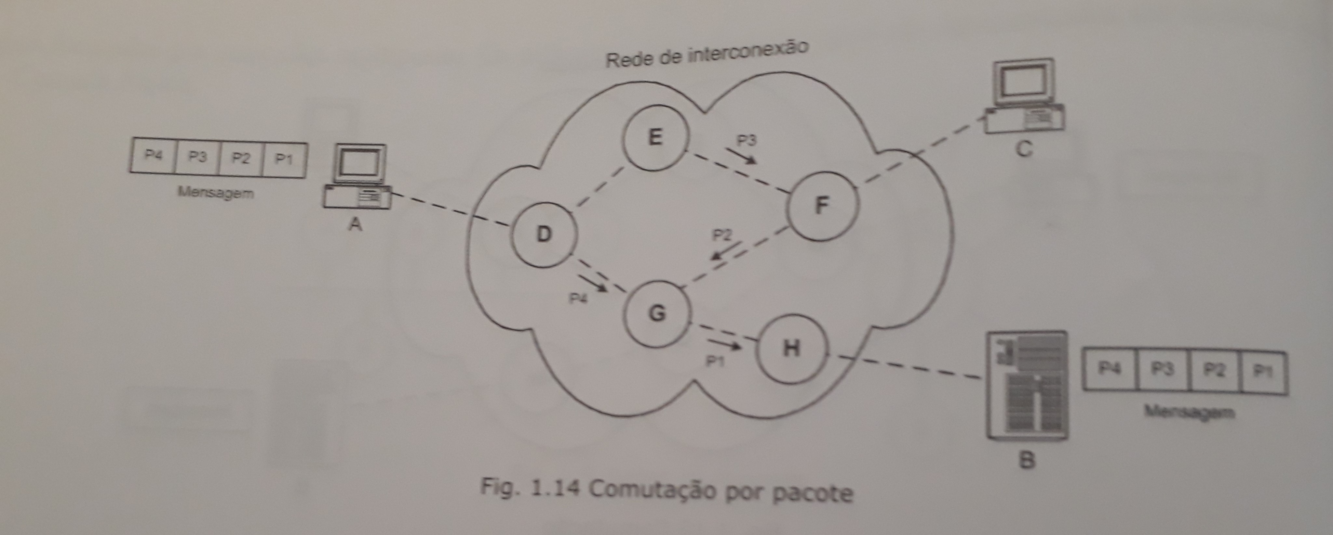
Comutação por pacotes

Slide 13
Modelo cliente-servidor
Cliente é o dispositivo que solicita um serviço;
O servidor recebe, processa e responde às solicitações do cliente;
Um servidor pode ser responsável por um ou mais serviços;
Como por exemplo, serviços de arquivo e impressão, de comunicação, Web e B.D.;
O modelo cliente-servidor é largamente utilizado em redes locais em que questões de desempenho e administração centralizada são importantes.

Slide 14
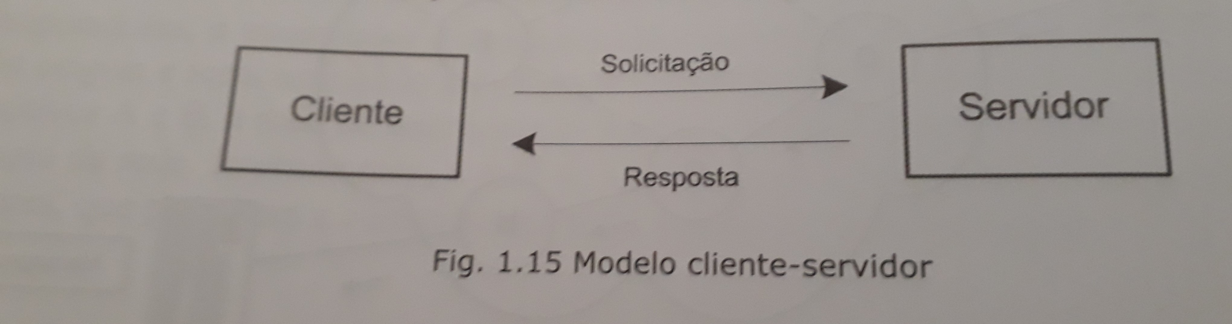
Modelo cliente-servidor

Slide 15
Modelo cliente-servidor
A internet é um exemplo de cliente-servidor;
Um serviço Web é oferecido por servidores como o Apache;
O cliente desse serviço é o browser, que pode ser o Mozilla Firefox;
O browser solicita uma página ao servidor Web, que processa o pedido e retorna a página solicitada;
A página é então exibida pelo browser na tela do usuário.

Slide 16
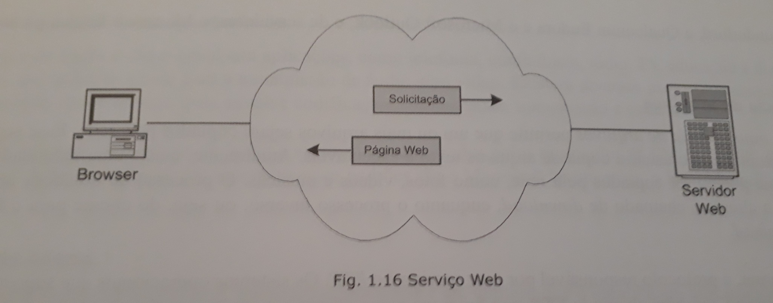
Modelo cliente-servidor

Slide 17
Modelo peer-to-peer – P2P
Os serviços são oferecidos por qualquer dispositivo da rede de maneira igual, não existindo a figura de um servidor especializado;
Os modelos P2P são simples de instalar, oferecem baixo custo;
Baixo desempenho e gerência de rede mais difícil;
Podem ser utilizadas em pequenas redes locais, em que questões de desempenho não são importantes.

Slide 18
Serviço Web – WWW (WORLD WIDE WEB)
É um conjunto de documentos ou páginas que contém textos, imagens, áudio ou vídeo;
Ás páginas são interconectadas através de links;
O principal PROTOCOLO responsável por oferecer o serviço Web é o HTTP;
Sua função é transportar uma página armazenada em um servidor Web até o browser.

Slide 19
Correio eletrônico
Correio eletrônico ou, simplesmente, e-mail é muito semelhante a uma carta que enviamos por correio;
Ele deve conter basicamente, o endereço do destinatário, o endereço do remetente e a mensagem propriamente dita;
No modelo internet existem diversos tipos de PROTOCOLOS relacionados ao envio e recebimento de e-mail;
Como por exemplo o SMTP e o POP.

Slide 20
Transferência de arquivos
Inicialmente, esse serviço, permitia que o usuário copiasse arquivos de texto e executáveis;
Atualmente existe uma infinidade de tipos de arquivos que podem ser copiados pela rede;
Download e upload;
No modelo internet o PROTOCOLO responsável por esse serviço é o FTP.

Slide 21
Terminal remoto
Permite que um usuário conectado a um sistema tenha acesso a outro sistema utilizando a rede;
O usuário remoto pode submeter comandos e receber respostas como se estivesse conectado localmente ao sistema;
No modelo internet, o PROTOCOLO responsável por esse serviço é o Telnet

Slide 22
Gerência remota
Permite ao administrador de rede consultar informações de um dispositivo de rede, alterar sua configuração remotamente e corrigir possíveis problemas;
Analisar o desempenho da rede a partir dos dados coletados;
No modelo internet, o PROTOCOLO SNMP implementa o serviço de gerenciamento remoto.

Slide 23
Serviços de áudio e videoconferência
Envolvem aplicações como telefonia, conferência, rádio, TV que utilizam a rede para transmissão de áudio e/ou vídeo;
No modelo internet, os serviços são padronizados pelos PROTOCOLOS H.323, SIP, RTP, RTCP e RTSP;
Alguns serviços que suportam esses padrões são o Microsoft Netmeeting, o Real Media Player e o Apple Quick Time.

Slide 24
Serviços de nomes
Cada dispositivo em rede possui um nome e um número único;
A rede lida apenas com números;
Para usuários os nomes são mais amigáveis;
No modelo internet, o serviço de nomes é implementado pelo PROTOCOLO DNS.

Slide 25
Serviços de arquivos e impressão
Permite que um usuário tenha acesso a arquivos e diretórios que estão armazenados em computadores conectados à rede;
Utilizar impressoras remotas, conectadas a outros computadores ou diretamente à rede;
Estão presentes na maioria dos sistemas operacionais, são muito implementados em redes locais.

Slide 26
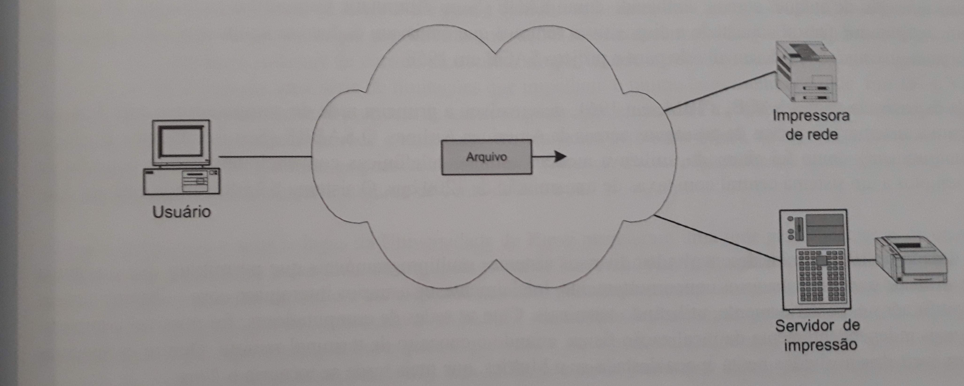
Serviços de arquivos e impressão

Slide 27
Comércio eletrônico
Negócios entre empresas e seus consumidores (Business to Consumer – B2C)
Entre as próprias empresas (Business to Business – B2B)
Comercialização de bens: música, filmes, livros, produtos em geral.
Comercialização de serviços: leilões, serviços bancários e serviços de busca.

Slide 28
Histórico
A história das redes de computadores está relacionada á evolução dos sistemas computacionais e das telecomunicações;
Os avanços no sistema de telefonia permitiram ampliar a cobertura geográfica das redes em escala global, reduzir custos e aumentar as taxas de transmissão;

Slide 29
Décadas de 1950 e 1960
50’s: IBM desenvolveu para Força Aérea dos EUA um sistema para detecção de ataques aéreos, conhecido como SAGE - Semi-Automatic Ground Environment (Ambiente Terrestre Semi-Automático);
O primeiro modem foi desenvolvido para o SAGE em 1958;
1961 a IBM desenvolveu a primeira rede de computadores com fins comerciais, para o sistema de reservas de passagens aéreas da América Airlines;
SABRE – Semi Automatic Business Related Environment (Ambiente Semi-Automático Relacionado aos Negócios) utilizava modens e linhas telefônicas convencionais para conexões remotas com taxas de transmissão de 1200 bps.

Slide 30
Décadas de 1950 e 1960
1967 os EUA, para fazer frente às inovações da União Soviética, teve a ideia de construir a ARPPANET, utilizando o conceito de comutação por pacotes;
A ARPANET seria formada por computadores, hosts, conectados a linhas telefônicas de 56 Kps através de um dispositivo chamado IMP (Interface Message Processor);
O primeiro IMP foi instalado na Universidade da Califórnia em Los Angeles (UCLA).

Slide 31
Década de 1970
1970 foi finalizado o primeiro PROTOCOLO utilizado na ARPANET para comunicação entre dois hosts, o NCP (Network Control Protocol);
NCP possuía uma série de limitações;
1974 foi apresentada uma proposta e um novo PROTOCOLO, o TCP (Transmission Control Program);
Posteriormente o TCP seria desmembrado em dois, gerando os PROTOCOLOS TCP e IP (Internet Protocol).
Durante a década de 70 a ARPANET alcançaria 200 hosts.

Slide 32
Década de 1980
ARPANET salto de 200 para 160 mil hosts;
Esse crescimento se deu a uma série de fatos, especialmente a evolição do PROTOCOLO Ethernet, padronizado em 1983;
Em 1º de janeiro ocorreu a transição de toda rede do PROTOCOLO NCP para o TCP/IP, marcando uma nova fase para ARPANET;
Em 1986, nos EUA, a NSF (National Science Foundation) criou um programa chamado NSFNET que permitia a qualquer instituição de ensino conectar-se à rede.

Slide 33
Década de 1990
A grande maioria dos fabricantes de computadores e sistemas operacionais já oferecia o TCP/IP como PROTOCOLO de rede;
Número de hosts deu um novo salto, de 160 mil para mais de 56 milhões de hosts;
1991 o NSF elimina as restrições ao tráfego comercial na Internet e surgem os primeiros provedores de acesso;
Os principais serviços eram o correio eletrônico, transferência de arquivos, terminal remoto e serviços de notícias;
As redes locais com tecnologia Ethernet tornaram-se dominantes.

Slide 34
Década de 2000
2007 já eram mais de 433 milhões de hosts;
A evolução da rede também trouxe problemas, a transmissão de áudio e vídeo exige mecanismos que garantam sua qualidade, o comércio eletrônico exige que suas transações sejam feitas de maneira segura;
O PROTOCOLO Ethernet continuou evoluindo e em 2002 foi lançado o 10 Gigabit Ethernet, com isso deixa de ser um PROTOCOLO de redes locais e passa a competir com outros PROTOCOLOS para redes metropolitanas e distribuídas;
Com o avanço das telecomunicações, o acesso à Internet pôde ser feito utilizando conexões em banda larga, por exemplo ADSL e cable modem;
Mudança na tipo de informação, imagens, áudio e vídeo.

Slide 35
Questões
1 - Qual os dois principais tipos de comutação?
Resposta: Comutação por circuitos e comutação por pacotes.
2 – Explique como funciona a comutação por circuito.
Resposta: Na comutação por circuito é estabelecido um caminho interligando a origem ao destino, chamado de circuito. O circuito é criado antes do início do envio da mensagem e permanece dedicado até o final da transmissão.
3 – Explique como funciona a comutação por pacotes.
Resposta: Não existe um circuito dedicado. As mensagens são divididas em pedaços menores, chamados pacotes, e cada um recebe o endereço do dispositivo de destino, que pode ser um endereço IP. Os pacotes são encaminhados de forma independente, até chegarem ao destino.

Slide 36
Questões
4 – O que é uma rede de computadores? Que tipo de dispositivos podem fazer parte de uma rede?
Resposta: Uma rede de computadores é um conjunto de dispositivos conectados com a finalidade de trocar informações e compartilhar recursos.
5 – Defina os conceitos de transmissor, receptor, canal de comunicação e interface.
Resposta: Transmissor é quem transmite o dado; Receptor é quem recebe o dado; Canal de comunicação é onde o dado é transportado entre o transmissor e receptor; A interface de rede tem a função de colocar o dado no circuito na origem e retirá-lo no destino.

Slide 37
Bibliografia
MAIA, Luiz Paulo. Arquitetura de redes de computares.

